Slide 1


OSCE-I
ДҮрс оношлогоо
Б.Балжинням

Slide 2
Толгойн рентген анатоми

Slide 3
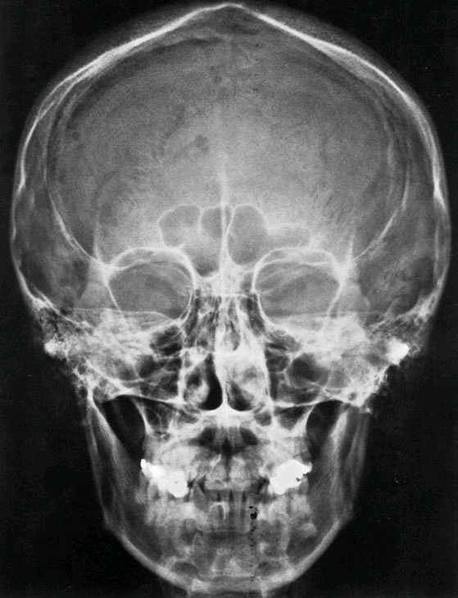
Эгц байрлал (Anteroposterior)
Паспортын хэсэг:
Доржийн Бат 27 настай, эрэгтэй
Улаанбаатар Сонгдо эмнэлэгт 2010.04.17-ны 14:45:36
авхуулсан,
Толгойн эгц урд байрлалаас авсан краниограмм

Slide 4
Эгц байрлал (Anteroposterior)
1.Os.frontale
2.Os.zygomaticus
3.Os.maxilla
4.Os.parietale
5.Squama frontalis
6.Tuber frontalis
7.Orbita
8.Cellulae ethmoidale
9.Mandibula
10.Processus condylicus mandibula
11.Angulus mandibula
12. Protuberenta mentalis
13. Dentis
14. Processus mastoideus
15. Septum nasi
16. Cavum nasi
17. Spina nasalis anterior
18. Sutura inter maxillaris
19. Sutura sagittalis
20. Sutura coronalis
21. Sinus maxillaris
22. Sinus frontalis

Slide 5
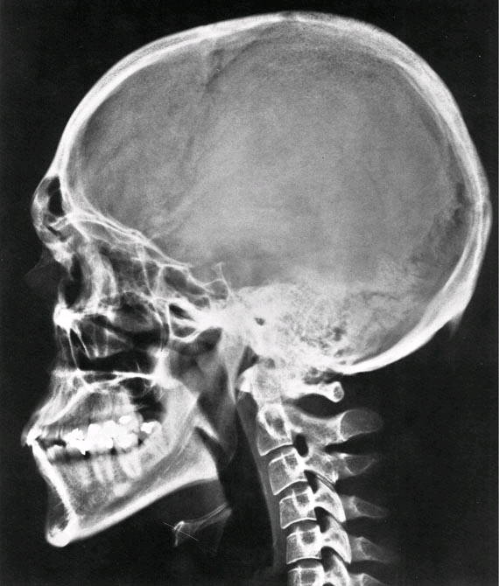
Хажуу байрлал (lateral)
Паспортын хэсэг:
Доржийн Бат 27 настай, эрэгтэй
Улаанбаатар Сонгдо эмнэлэгт 2010.04.17 -ны 14:45:36
авхуулсан,
Толгойн хажуу байрлалаас авсан краниограмм

Slide 6
Хажуу байрлал (lateral)
1.Os.frontalis
2.Os.zygomaticus
3.Os.temporalis
4.Os.occipitale
5.Os.mandibula
6.Os.parietale
6.Processus condylaris mandibulae
7.Selle turcica
8.Tuber sella
9.Dorsum sella
10.Sutura coronalis
11.Sutura lambdoidea
12.Sutura squamouso
13.Sinus frontalis
14.Sinus ethmoidalis
15.Sinus maxillaris

Slide 7
Цээжний рентген зураг унших аргачлал

Slide 8
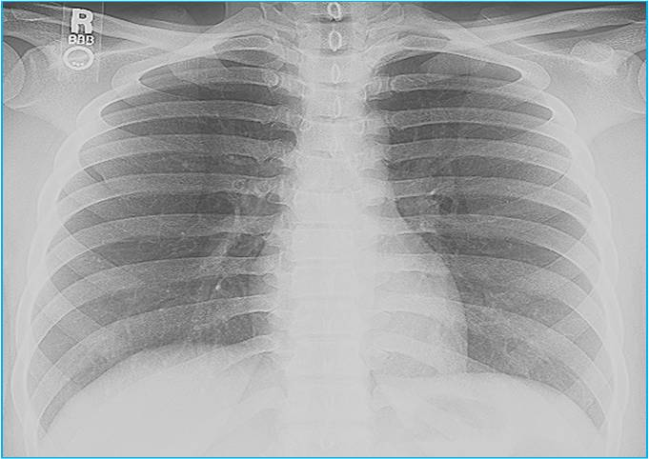
Цээжний рентген зураг унших аргачлал
Паспортын хэсэг:
Доржийн Бат 27 настай, эрэгтэй
Улаанбаатар Сонгдо эмнэлэгт 2010.04.17 -ны 14:45:36 авхуулсан,
Цээжний эгц урд байрлалаас авсан рентгенграмм байна.

Slide 9
Цээжний рентген зураг унших аргачлал
1.Зураг авсан байрлал
2.Рентген зургийн нөхцөл тохирсон эсэх
3.Цээжний хөндийн ясны сүүдэр нэрлэх
4.Цээжний хөндийн эрхтэний рентген анатомийн байдал
5.Уушгины талбай-агааржилт 2талд ижил эсэх
6.Уушгины зураглал
7.Уушгины уг
8. Гялтангийн хөндий, өрц
9.Голтын сүүдэр

Slide 10
1. Зураг авсан байрлал
Цээжний хөндийн эгц урд байрлалаас авсан рентгенграмм байна.

Slide 11
2. Рентген зургийн нөхцөл тохирсон эсэх
  1. Артефакт бий эсэх
      Зурган дээр гарсан гадны биет юм. Жишээ нь: Цахилгаан, товч, гинж, сүлбээр зүү г.м.
  2. Зөв байрласан эсэх
      Нурууны нугаламнаас ижил зайд эгэмний сүүдэр байрлаж байх
      Эгэм симметрични,дээр доор биш, нэг түвшинд
      Цээжний хэнхэрцгийн хэлбэр зөв байх
      Хавирга хоорондын зай хэвийн байх
      Далны сүүдэр уушгины талбайгаас чөлөөлөгдсөн байх
      Голтын сүүдэр 2/3 нь зүүн талд, 1/3 нь баруун талд гарсан байх ёстой

Slide 12
  3. Зургийн хатуу, зөөлөн чанарыг үнэлэх
      Хэвийн хатуулагтай зурган дээр эхний 3-4-р нугалам тод гараад түүнээс доош бусад нугалам гарахгүй байх ёстой. Бусад нугалам гарсан байвал (3-4-р нугаламаас доош) түүнийг хатуу зураг гэнэ. Хэрвээ эхний 4 нугалам зурагт гараагүй байвал зөөлөн зураг гэнэ.

Slide 13
  4. Эдийн ялгарал тохирсон эсэх
  Зургийн өнгө тохирсон байх ёстой.
      Уушгины эд-хар бараан
      Хавирга-саарал
      Зүрх-цайвар цагаан
  5. Зураг бүрэн бүтэн эсэх
      Уушгины оройгоос эхлээд өрцийг дуустал уушгины бүх талбай, синус чөлөөтэй гарсан байвал зургийг бүтэн гэж үзнэ.

Slide 14
3.Цээжний хөндийн ясны сүүдэр нэрлэх
Хавирга
Өвчүү
Сээр
Нуруу
Эгэм
Дал

Slide 15
4.Цээжний хөндийн эрхтэний рентген анатомийн байдал
Хэлбэр, хэмжээ, байрлал

Slide 16
5.Уушгины талбайн агааржилт 2талд ижил эсэх
Эмгэг сүүдэр байгаа эсэх, сүүдрийн шинжүүд
Байрлал
Тоо/нэг ба олон тооны/
Хэлбэр
Хэмжээ
Сүүдрийн тодрол /бага,дунд,их тодролтой/
Сүүдрийн зураглал /сүүдрийн бүтэц нэг төрлийн, нэг төрлийн бус/

Slide 17
6.Уушгины зураглал
Нэг талдаа эсвэл 2 талдаа өөрчлөгдсөн эсэх
Хязгаарлагдмал, тархмалаар өөрчлөгдсөн эсэх
Уушгины зураг олширч ихсэх
Уушгины зураглал бүтцээ алдах
Уушгины зураглал харагдахгүй байх

Slide 18
7.Уушгины уг
Уушгины угийн өөрчлөлт 1 ба 2 талдаа өөрчлөгдсөн эсэх
Угийн өөрчлөлт нь уушги, зүрх, голтын эмгэг өөрчлөлттэй хавсарсан эсэх
Угийн кортур өөрчлөгдсөн эсэх/жигд бус, полицикличность/
Угийн тунгалагийн булчирхай томорсон, шохойжсон эсэх
Өвчтөний нас

Slide 19
8. Гялтангийн хөндий, өрц
Хавирга өрцний синус- хурц, өрц зүрхний синус-мохоо, синус чөлөөтэй эсэх
Өрцний байрлал,гадаргуу

Slide 20
9.Голтын сүүдэр
Зүрх том судасны хэлбэр, хэмжээ, байрлал, нумнуудын томролт байгаа эсэх

Slide 21
Зүрх, том судасны сүүдрийн нумууд

Slide 22
Эгц байрлал
Баруун тал 2
Зүүн тал 4
Гол судасны өгсөх хэсэг
Баруун ховдол
Гол судасны уруудах хэсэг
Уушгины артерийн багана
Зүүн тосгуурын чихэвч
Зүүн ховдол

Slide 23
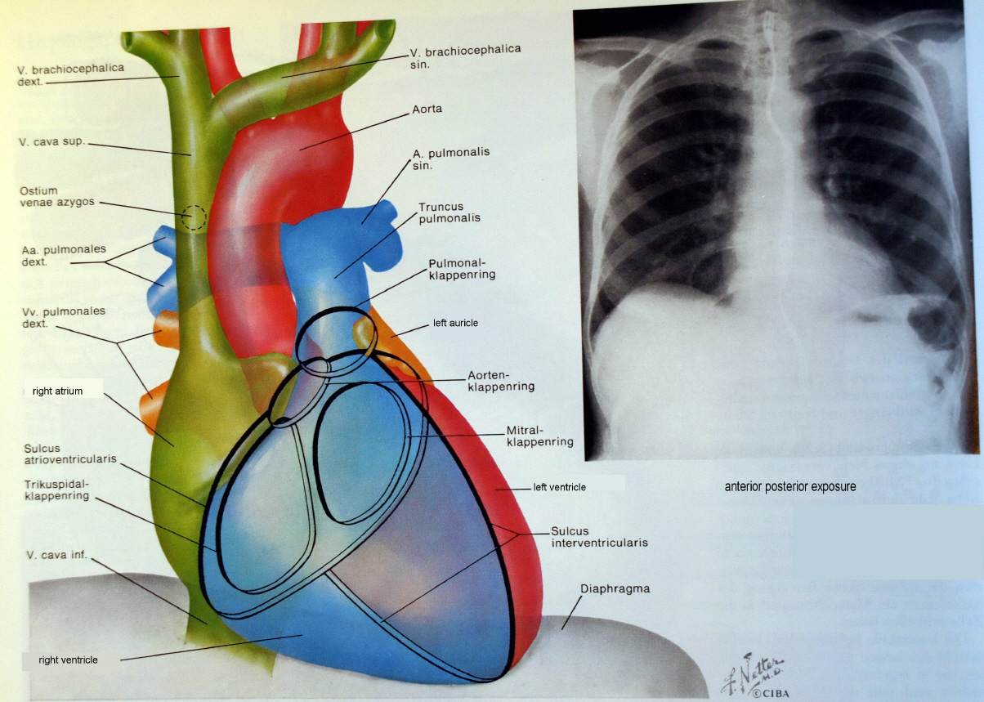
Эгц байрлал
1
2
1
3
4
2

Slide 24
1-р ташуу байрлал буюу Баруун ташуу байрлал
Урд тал 3
Хойд тал 2
Гол судасны өгсөх хэсэг
Уушгины артер
Баруун ховдолоор эхлээд нум зүүн ховдлоор төгсөнө.
Зүүн тосгуур
Баруун тосгуур

Slide 25
2-р ташуу байрлал буюу Зүүн ташуу байрлал
Урд тал 3
Хойд тал 2
Гол судасны өгсөх хэсэг
Баруун тосгуурын чихэвч
Баруун ховдол
Зүүн тосгуур
Зүүн ховдол

Slide 26
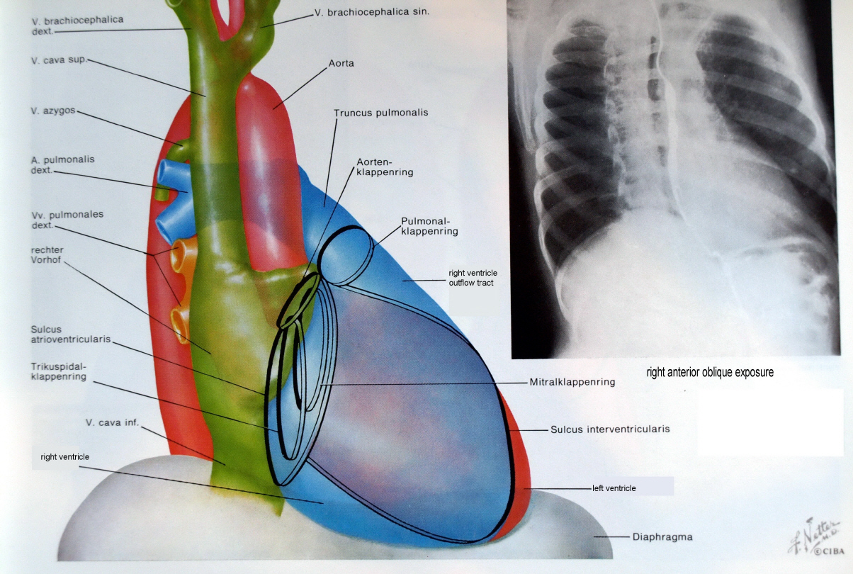
1-р ташуу байрлал буюу Баруун ташуу байрлал
1
2
1
2
3

Slide 27

БҮГДЭД НЬ АМЖИЛТ ХҮСЬЕ
Анхаарал тавьсанд баярлалаа

